Slide 1


Design of Pipelined 16 X 16 Unsigned Multiplier
전상규

Slide 2
Outline
Introduction
Compressor
Adder
Wallace-Tree Multiplier
Pipelining
Expected Result
Verification
Notes:
목차는 다음과 같습니다.

Slide 3
Introduction
주제
2-stage 16 bit unsigned multiplier 설계
핵심내용
부분 합 축소(Compressor)를 사용하여 Wallace Tree Multiplier 설계
4-bit CSA를 사용하여 32-bit CSA 설계
D-Flip Flop을 사용하여 2-Stage Pipeline 설계

Slide 4
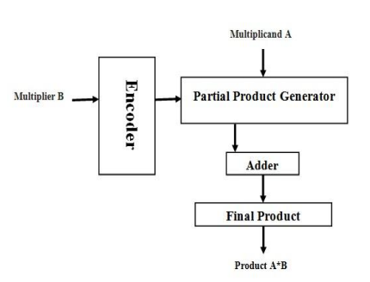
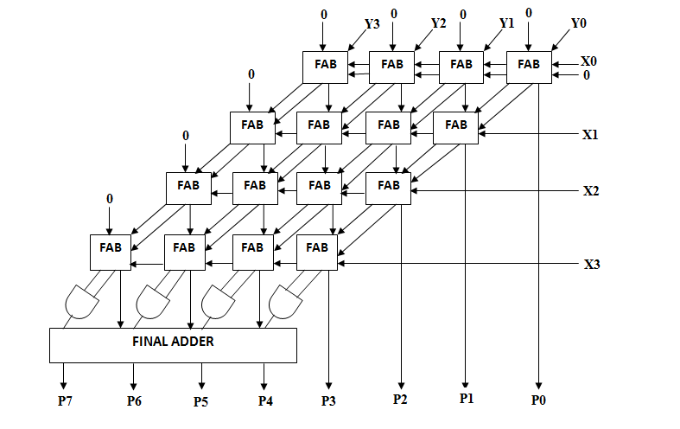
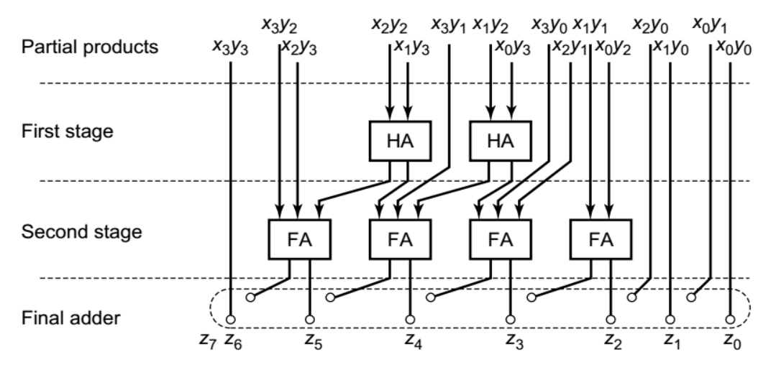
Introduction
Carry-Save Multiplier
규칙적인 구조, 단순하고 효율적인 레이아웃
파이프라인 처리 용이, 더 많은 면적 차지
Wallace-Tree Multiplier
불규칙한 구조, 복잡한 설계
부분합 빠르게 축소해 고속 연산에 적합해 성능 우수
Booth-recoded Multiplier
효율적인 비트 연산을 통해 곱셈 속도를 높임
Carry-Save Multiplier
Wallace-Tree Multiplier
Booth-recoded Multiplier
Carry-Save Multiplier, https://www.researchgate.net/figure/The-carry-save-array-multiplier-with-bypass_fig2_283824770
Booth-recorded Multiplier, https://www.irjet.net/archives/V4/i2/IRJET-V4I2103

Slide 5
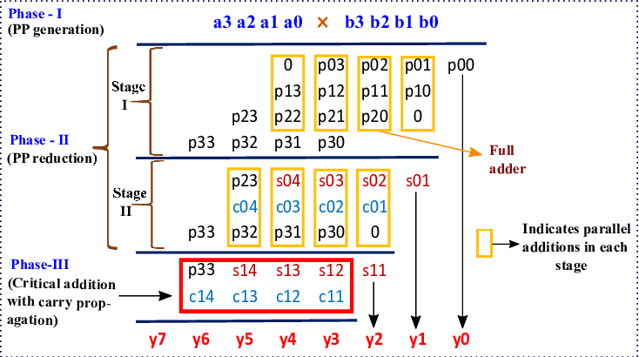
Wallace-Tree Multiplier
Wallace-Tree Multiplier
디지털 컴퓨터 연산에 사용되는 고속 곱셈 알고리즘
부분 곱셈과 부분 합산 과정을 통해 효율적인 곱셈 연산 수행
부분 곱셈 결과를 단계적으로 가산해 최종 곱셈 결과 도출해 delay 최소화
Wallace-Tree 설계
각 비트 쌍에 대해 AND 게이트를 사용해 부분 곱 생성
Compressor를 사용해 부분 곱 줄이기
줄여진 두 개의 부분합을 Adder를 사용해 계산
Wallace-Tree Multiplier
4 x 4 Wallace Tree Multiplier, https://www.researchgate.net/figure/4-4-Wallace-Tree-multiplier-Partial-products-are-computed-as-P-ij-a-j-b-i_fig1_356679017

Slide 6
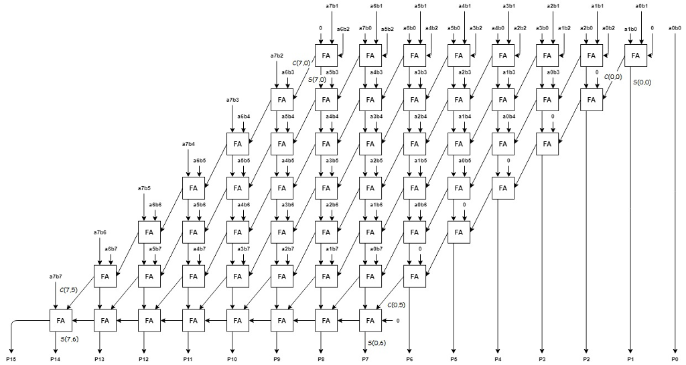
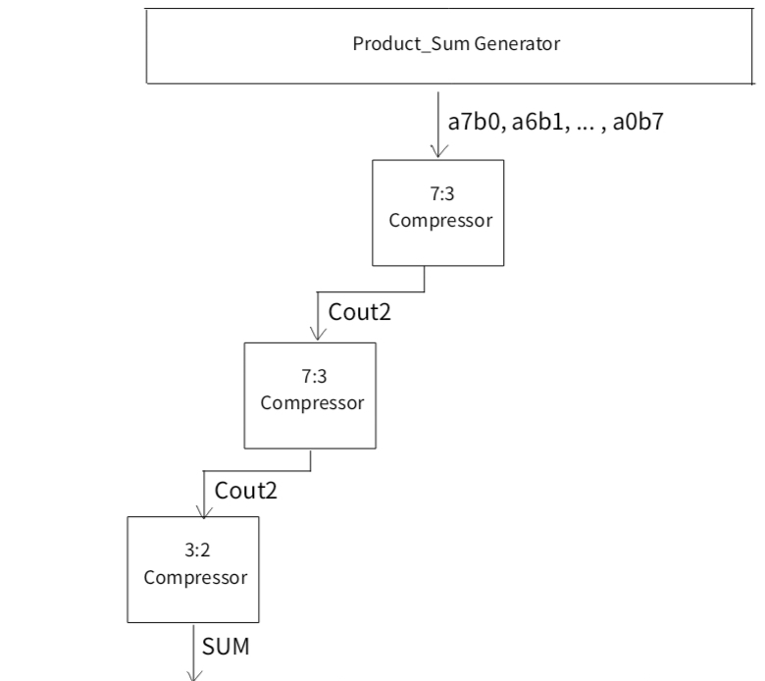
Wallace-Tree Multiplier
Carry-Save Multiplier
마지막 캐리 합산 단계에서 지연으로 인해 Critical Path가 길어짐
구조가 단순하지만, 속도가 다소 제한적임
Wallace-Tree Multiplier
병렬로 부분 곱을 처리해 덧셈 단계를 최소화해 Critical Path가 짧음
고속 연산을 위해 최적화된 구조로 효율성이 높음
8-bit Carry-Save Multiplier Critical Path
8-bit Wallace-Tree Multiplier Critical Path

Slide 7
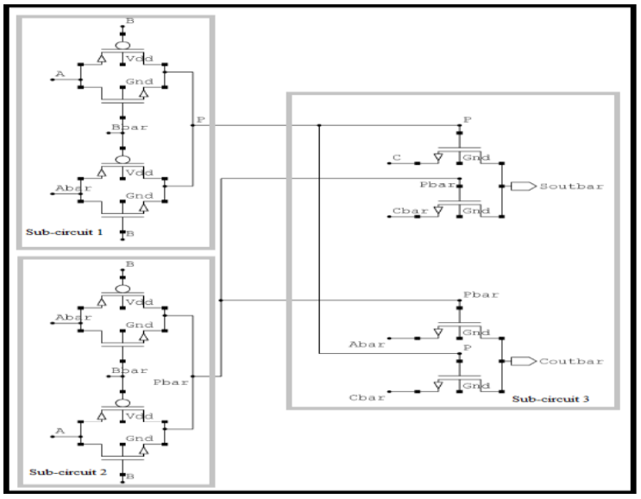
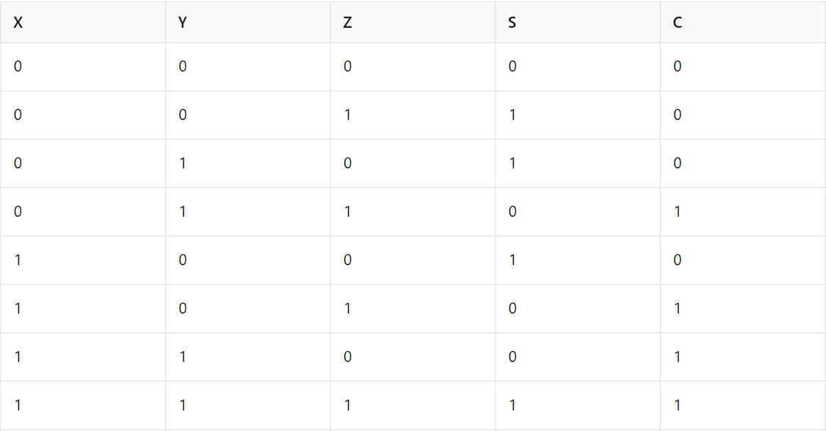
Compressor
Full-Adder(3:2 Compressor) 작동 방식
Sub-Circuit1과 Sub-Circuit2는 두 개의 입력과 VDD, VSS를 포함하며, P, P-bar, A-bar 등을 출력
Sub-Circuit3은 이전 서브 회로들로부터 입력을 받아 Sum과 Carry 출력
Full-Adder(3:2 Compressor)
여러 서브 회로를 통해 복잡한 연산을 보다 작은 공간에서 수행 가능
전력 소비를 줄이면서도 빠른 속도로 연산을 수행할 수 있음
서브 회로가 많아질수록 설계 복잡성 증가
Full-Adder 진리표
Full-Adder Schematic
R. Jain, P. Singh, A. Sharma and R. Sharma, "Design, simulation and analysis of energy efficient 1-bit full adder at 90nm CMOS technology for deep submicron levels," 2016 International Conference on Computing, Communication and Automation (ICCCA), Greater Noida, India, 2016, pp. 1444-1449, doi: 10.1109/CCAA.2016.7813947

Slide 8
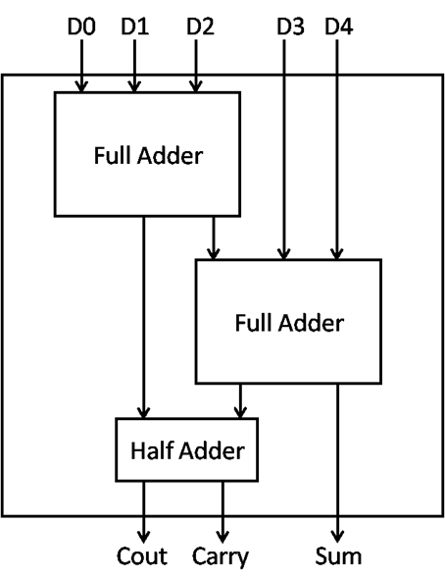
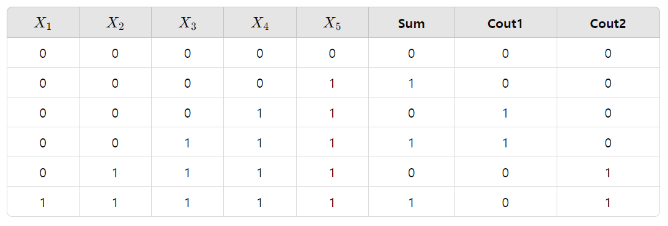
Compressor
5:3 Compressor
5개의 입력 비트를 3개의 출력 비트로 압축
고속으로 산술 연산을 처리할 수 있어 실시간 처리에 유리
여러 입력 비트를 적은 수의 출력 비트로 압축해 회로 공간 절약
설계 및 구현이 복잡하고 다수의 트랜지스터를 사용해 전력 소모가 증가할 수 있음
5:3 Compressor 진리표
5:3 Compressor
Design of High speed Multiplier using Input Scrambled 5-3 compressor for Error Tolerant image processing, https://www.researchgate.net/figure/53-Counter-Compressor_fig2_363604075

Slide 9
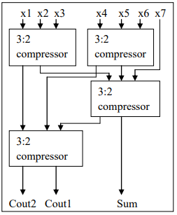
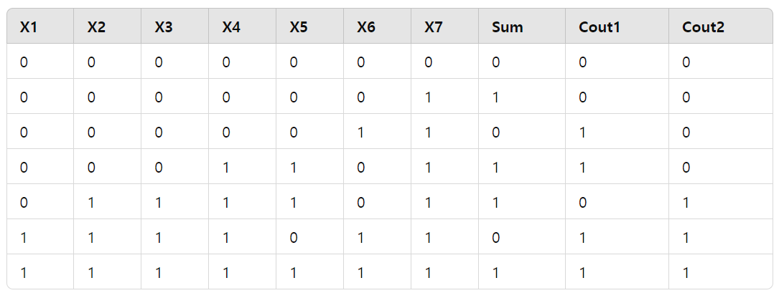
Compressor
7:3 Compressor
7개의 입력 비트를 3개의 출력 비트로 압축해 회로 효율성 높임
FA에 비해 더 많은 입력을 처리할 수 있어 확장성이 높고 대규모 데이터 처리 시스템에 적합
더 많은 입력을 처리하기 위해 설계가 복잡하며 전력 소모가 큼
7:3 Compressor 진리표
7:3 Compressor
Analysis Of High Speed Wallace Tree Multiplier Using Compressors For DSP Applications, https://www.ijera.com/papers/Vol8_issue7/Part-3/I080703444

Slide 10
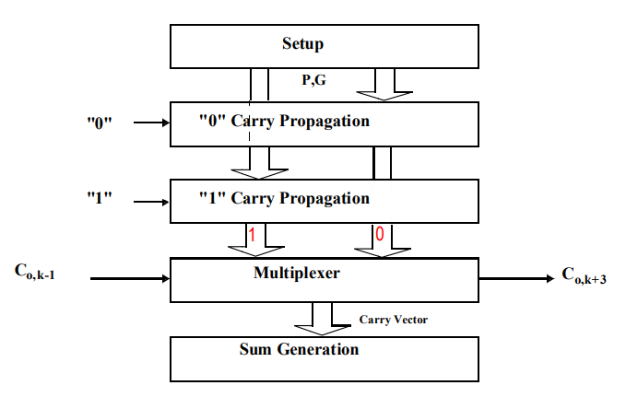
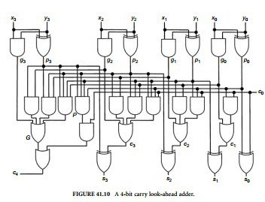
Adder
Carry-Select Adder(CSA)
병렬로 캐리가 0과 1인 경우를 미리 계산하여, 최종 캐리에 따라 선택
회로가 복잡하지만 속도가 빠름
Carry-Lookahead Adder(CLA)
Ripple이 되는 carry bit를 빠르게 처리하기 위해 만들어진 Adder
Cout을 generate 및 propagate해 속도가 빠르지만 논리 게이트가 많이 필요하며, 회로 설계가 복잡
Carry-Select Adder
Carry-Lookahead Adder
A reasonable discrete ALU ?, https://hackaday.io/project/8121-discrete-yasep/log/28461-a-reasonable-discrete-alu

Slide 11
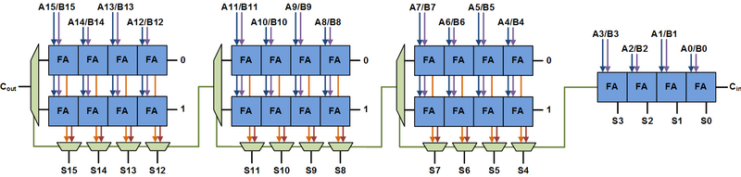
Adder
Carry-Select Adder
병렬 처리를 통해 빠른 덧셈 연산이 가능하여 고속 처리 시스템에 적합
다양한 비트 길이에 대해 쉽게 확장 가능
작동 방식
캐리 입력이 0인 경우와 1인 경우 나누어 덧셈 처리
두 가지 경우의 덧셈을 병렬로 수행해 각각의 Sum과 Carry 계산
실제 캐리 입력이 결정되면 Mux를 사용하여 Sum과 Carry 출력
Carry-Select Adder
Carry Select Adder VHDL Code, https://allaboutfpga.com/carry-select-adder-vhdl-code/

Slide 12
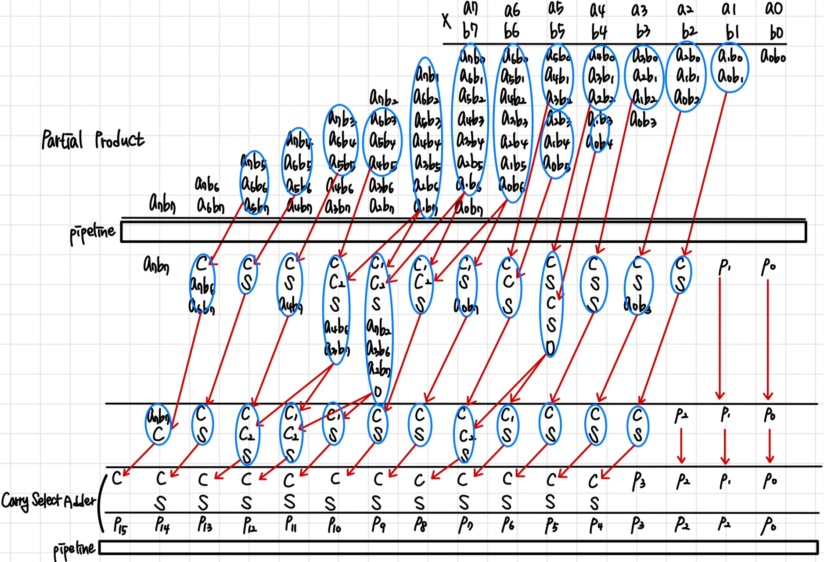
Wallace-Tree Multiplier
8-bit Wallace-Tree Multiplier
입력된 두 8비트 수를 AND 게이트를 통해 부분 곱셈 결과로 변환
부분 곱셈 결과를 각 단계별로 HA, FA, Compressor를 사용해 병렬로 덧셈 수행
모든 단계의 결과를 Carry-Select Adder를 사용해 결과 도출

Slide 13
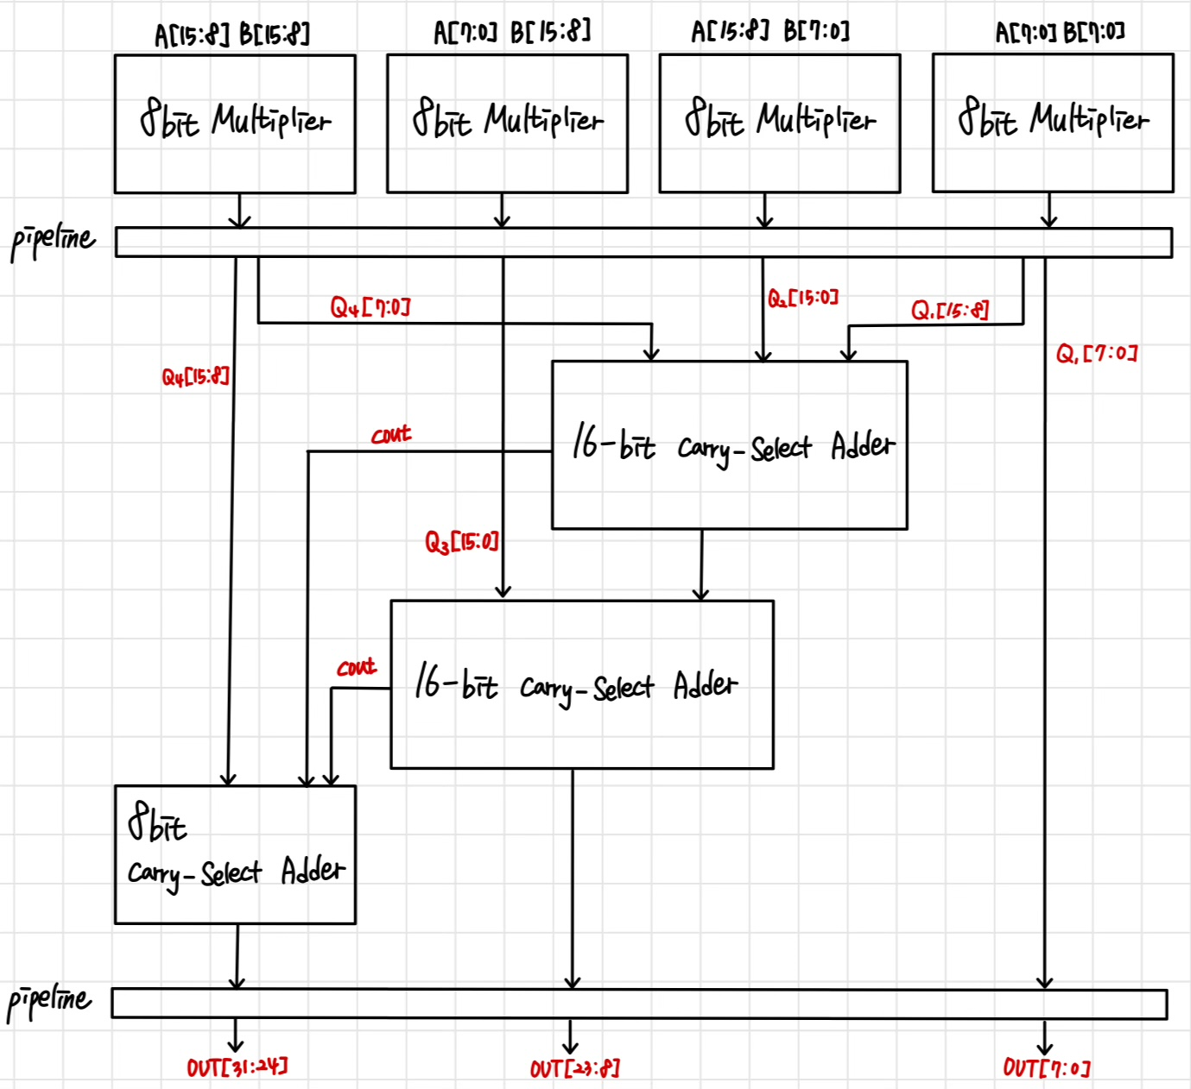
Wallace-Tree Multiplier
Carry-Select Adder
8-bit Carry-Select Adder 및 16-bit Carry-Select Adder 사용해 32-bit 결과 도출
8-bit Carry-Select Adder로 입력 값을 처리하여 부분 합 및 캐리 출력 생성
16-bit Carry-Select Adder가 8-bit 결과를 결합하여 중간 결과 생성
최종적으로 8-bit 및 16-bit 결과를 결합하여 32-bit 결과 도출

Slide 14
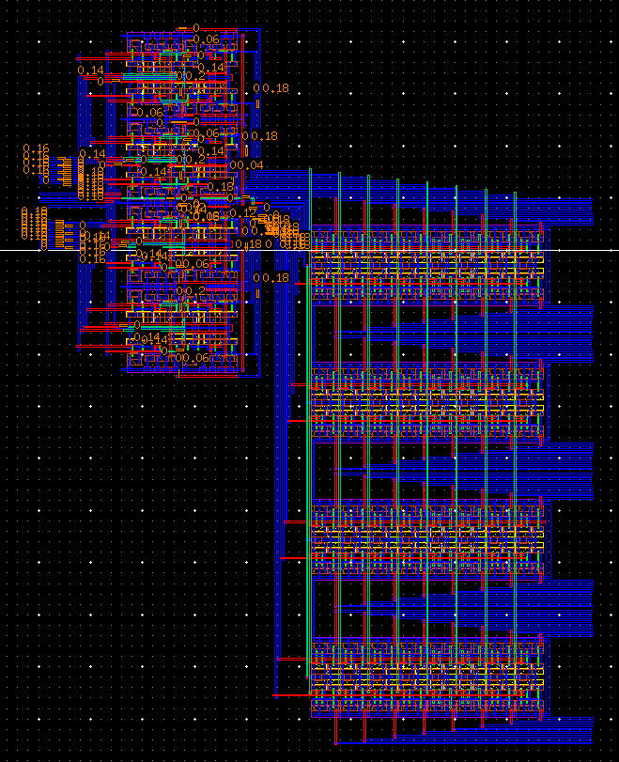
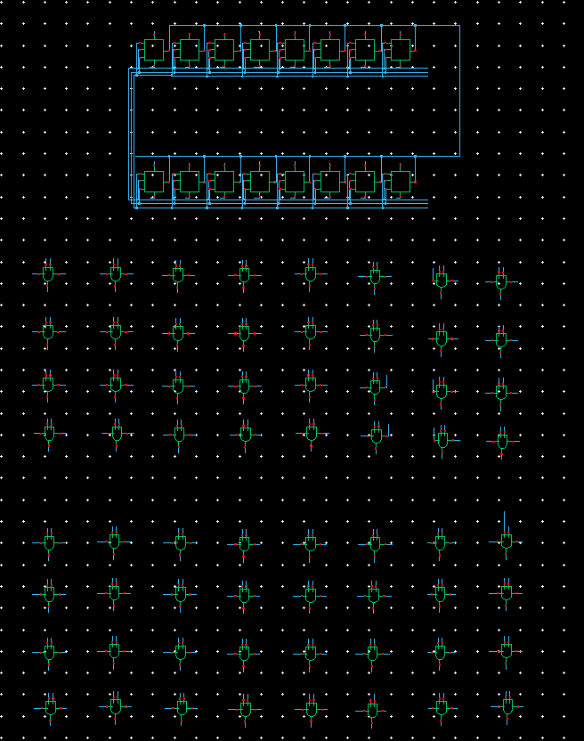
Partial Product
8-bit Partial Product
TSPC D-FF
TSPC D-FF
Partial Product(AND GATE)
Partial Product(AND GATE)

Slide 15
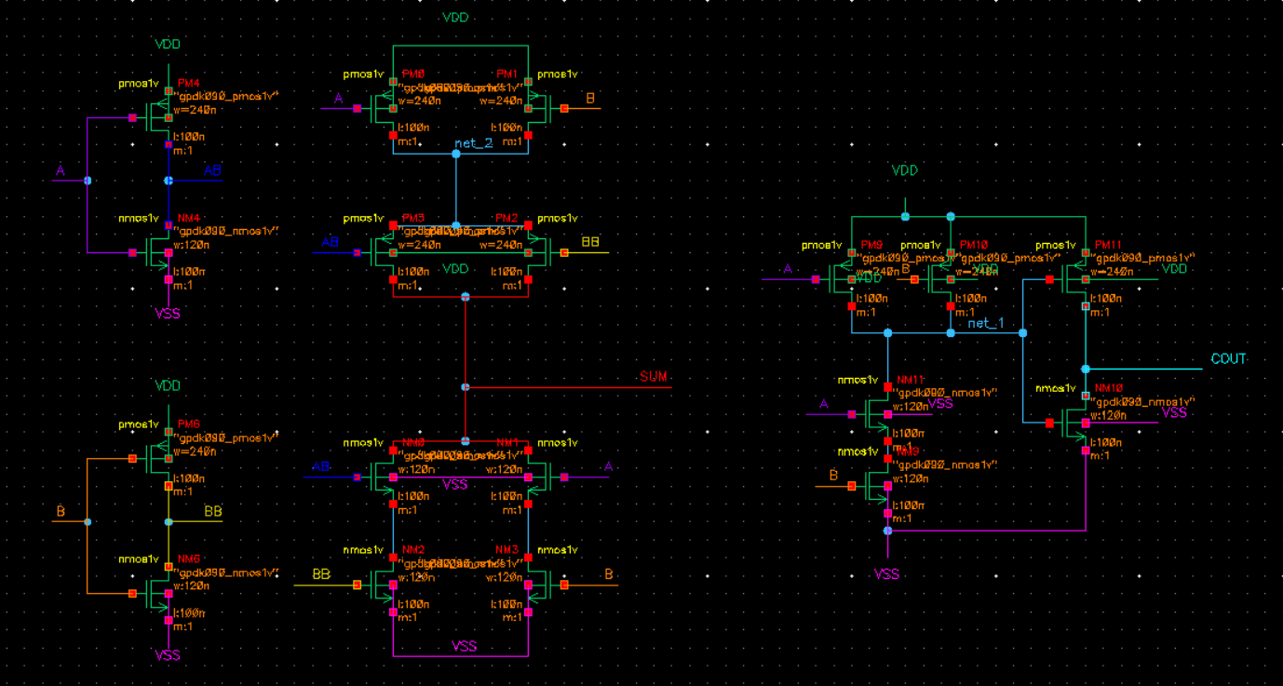
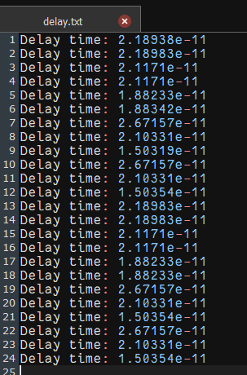
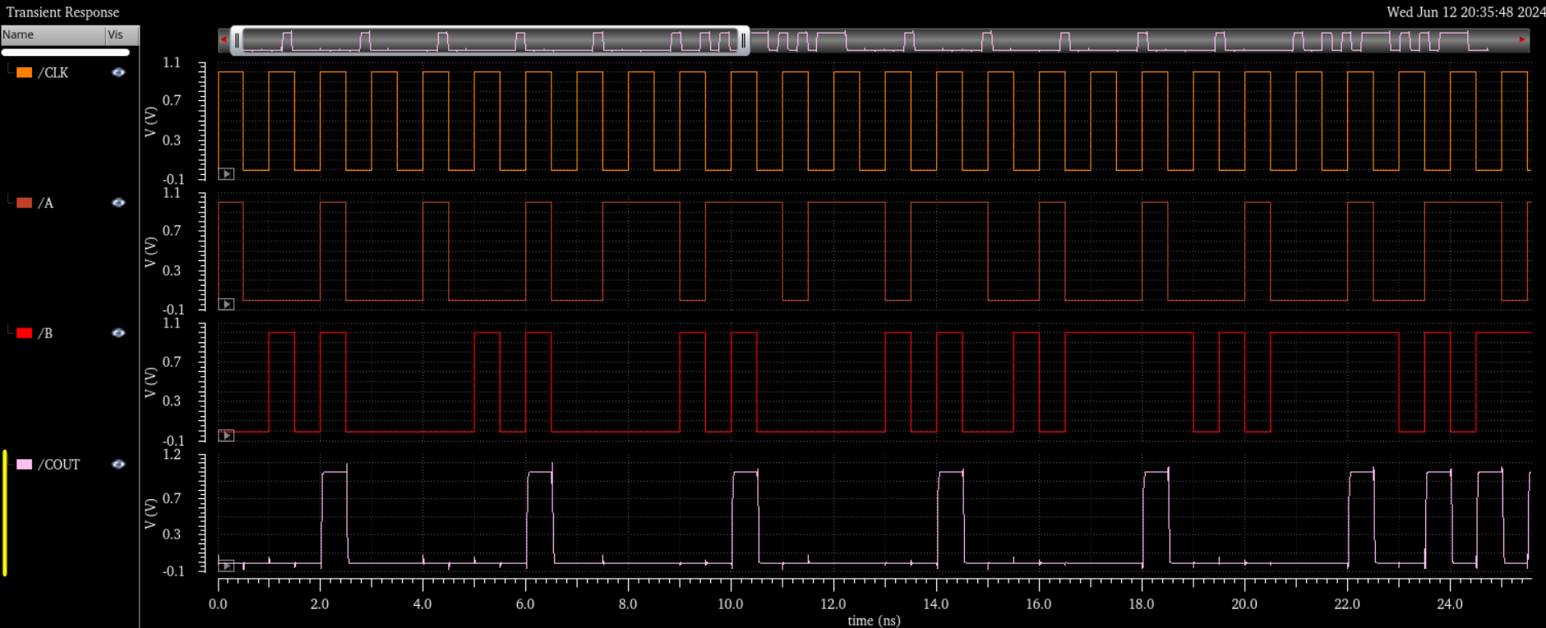
Compressor
Half-Adder
SUM
COUT
Critical Delay : 27ps

Slide 16
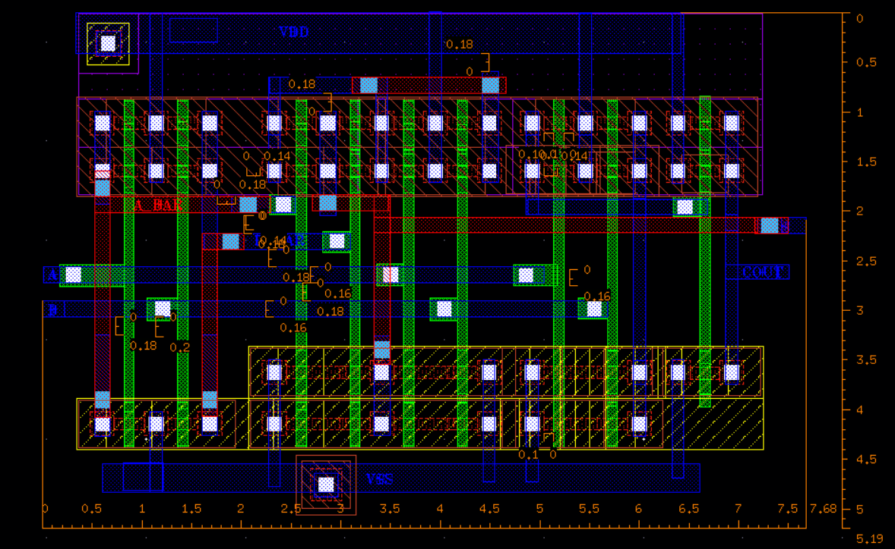
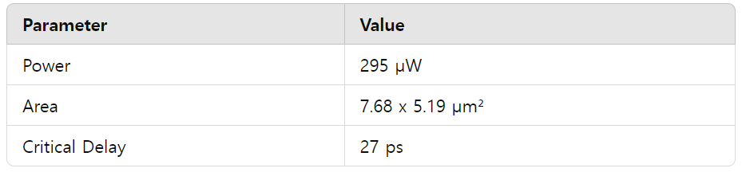
Compressor
Half-Adder Layout
SUM
COUT

Slide 17
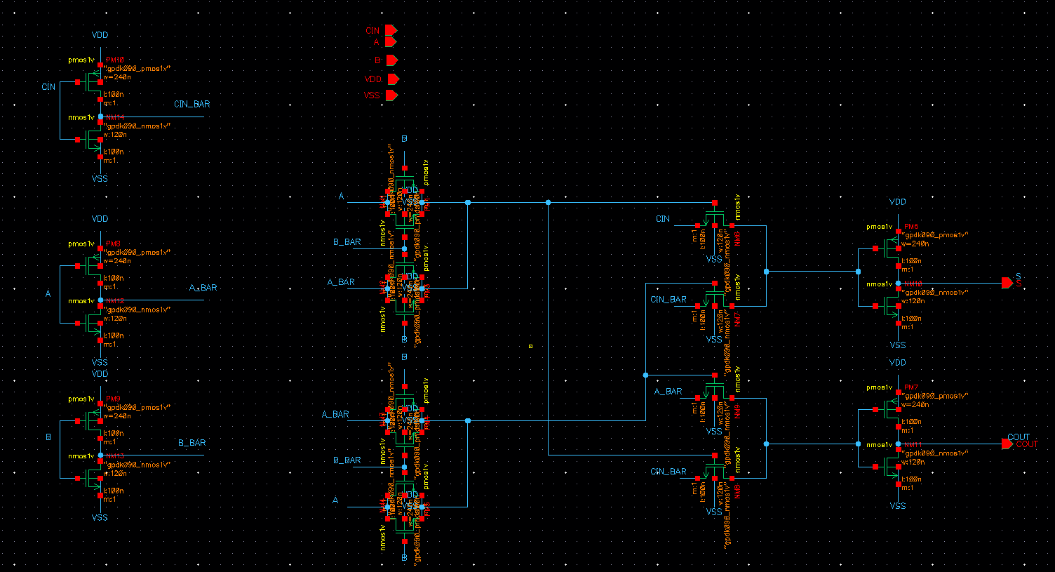
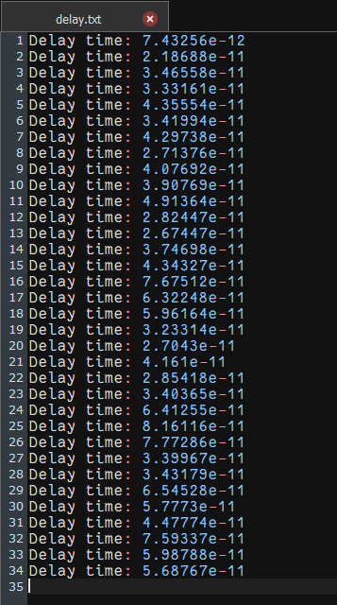
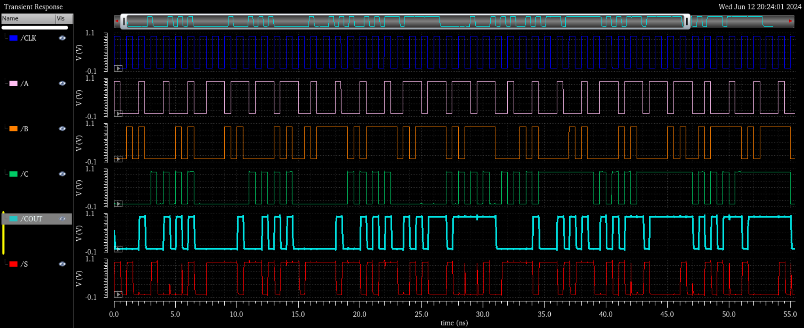
Compressor
Full-Adder(3:2 Compressor)
SUM
COUT
Critical Delay : 77ps

Slide 18
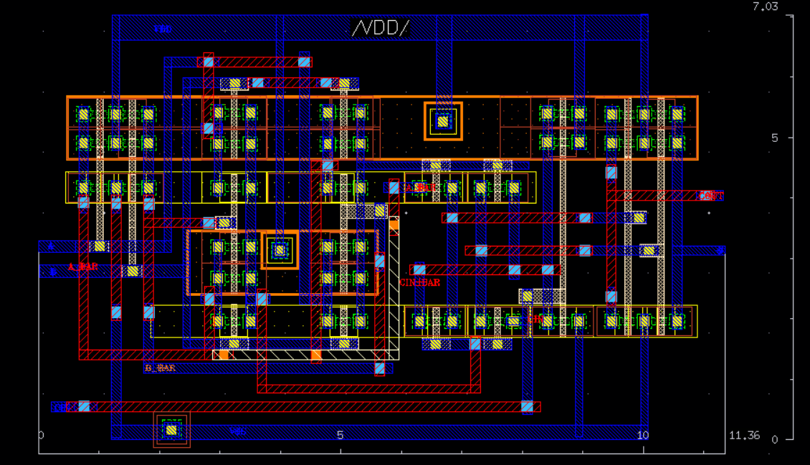
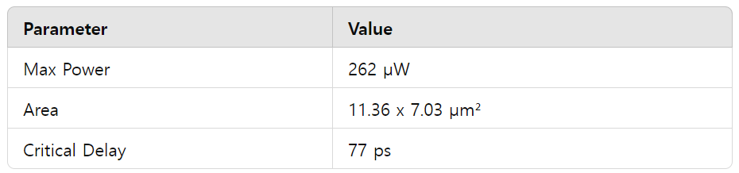
Compressor
Full-Adder(3:2 Compressor) Layout
COUT
SUM

Slide 19
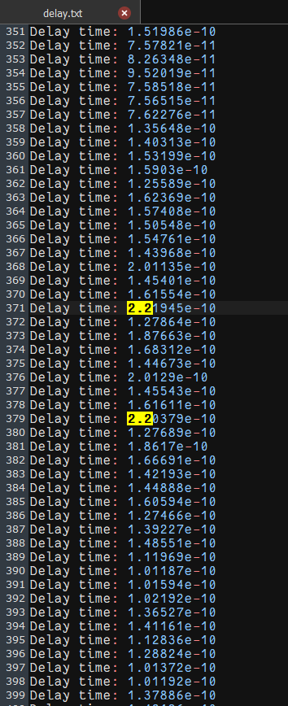
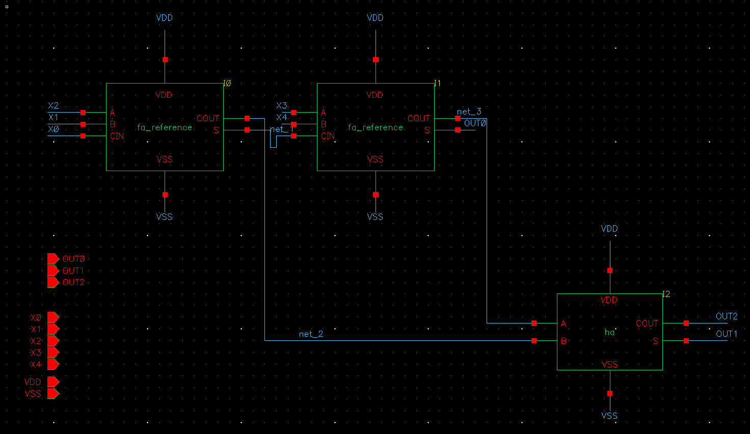
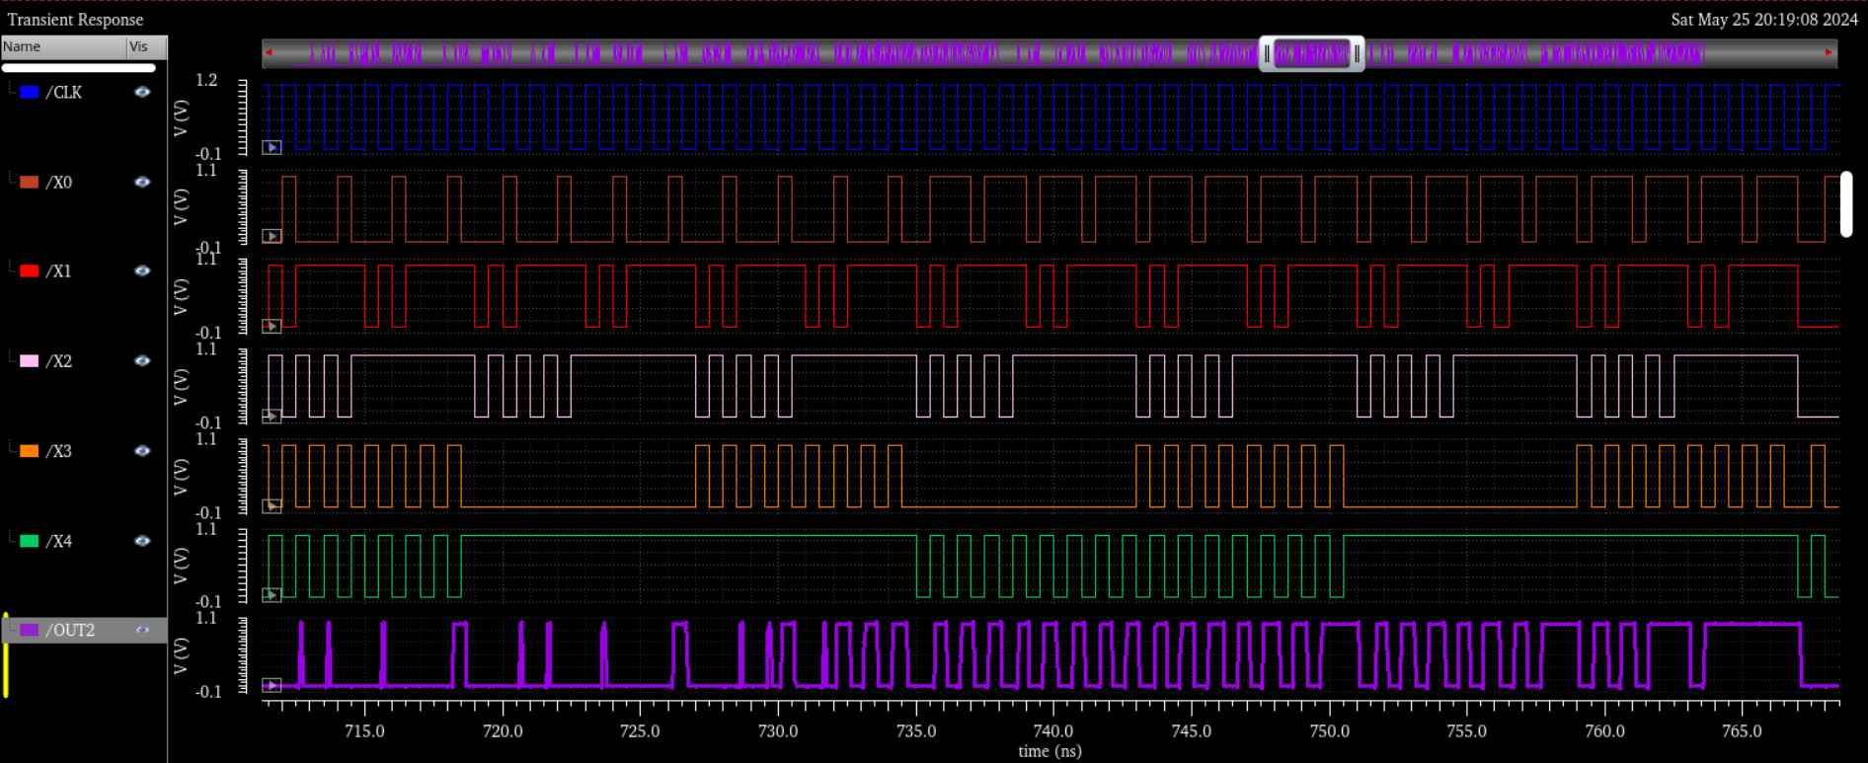
Compressor
5:3 Compressor
Critical Delay : 222ps

Slide 20
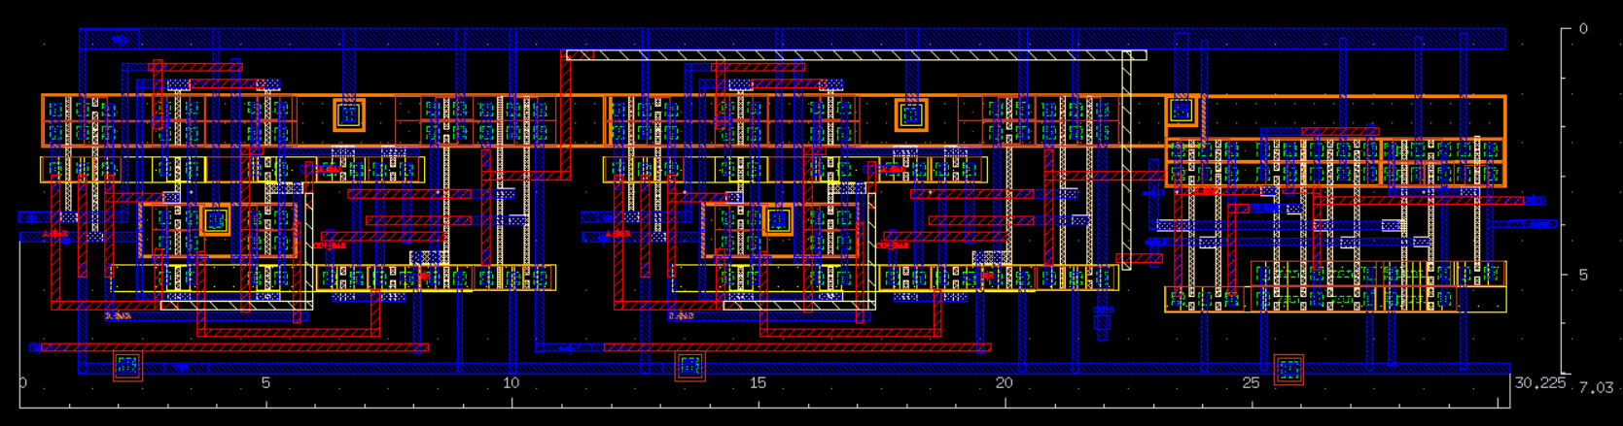
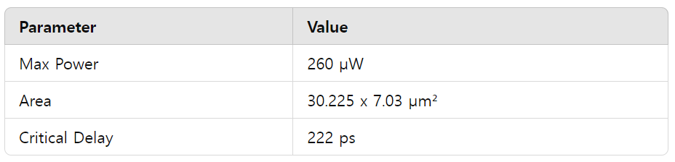
Compressor
5:3 Compressor Layout
Full-Adder
Full-Adder
Half-Adder

Slide 21
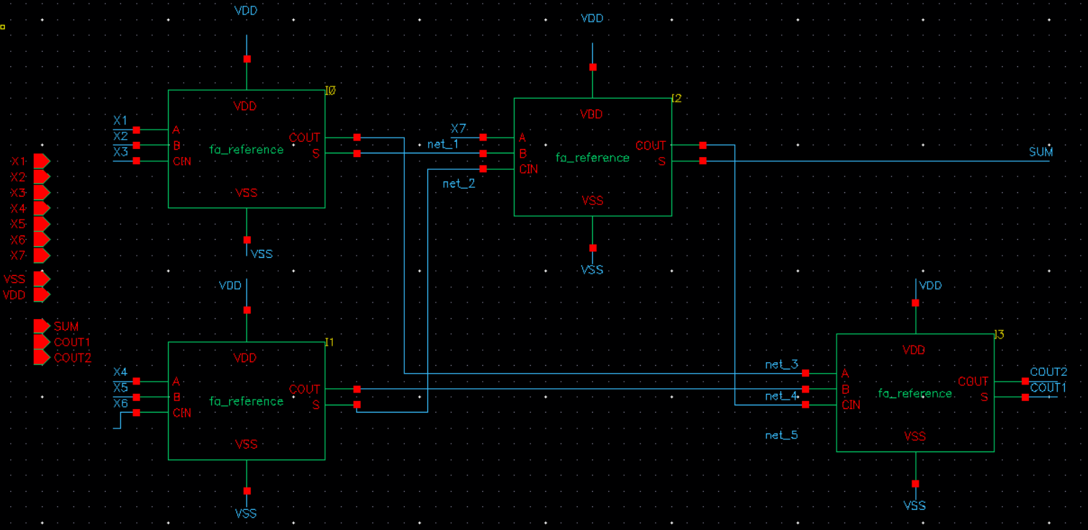
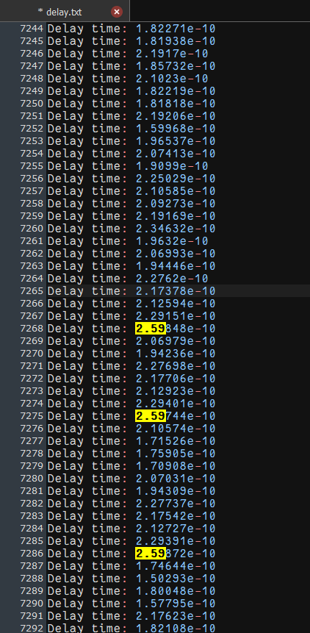
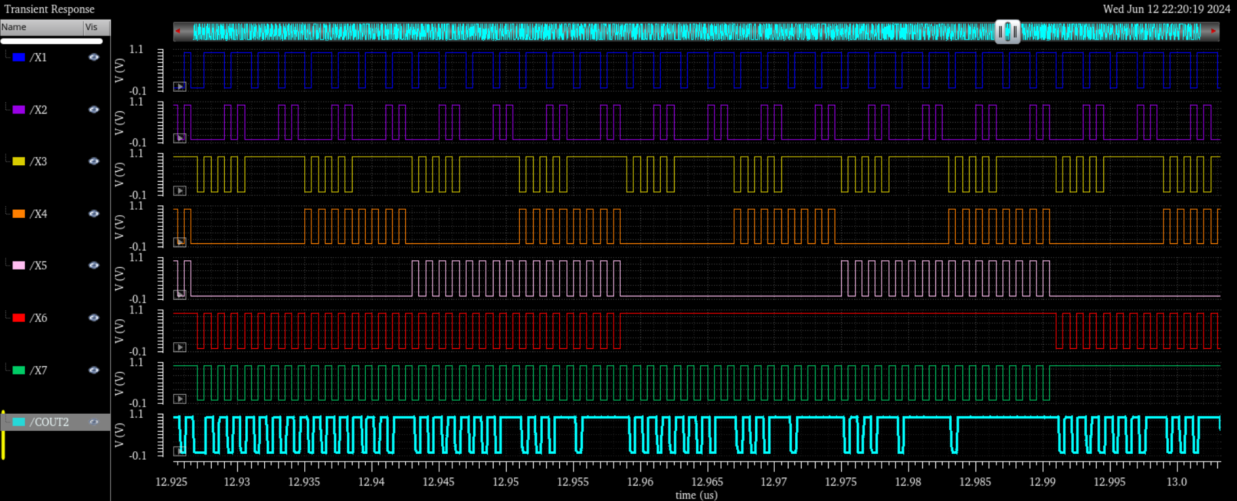
Compressor
7:3 Compressor
Critical Delay : 270ps

Slide 22
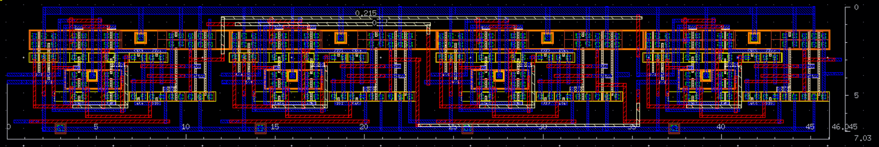
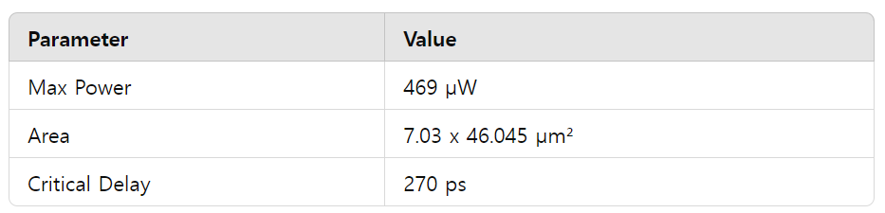
Compressor
7:3 Compressor Layout
Full-Adder
Full-Adder
Full-Adder
Full-Adder

Slide 23
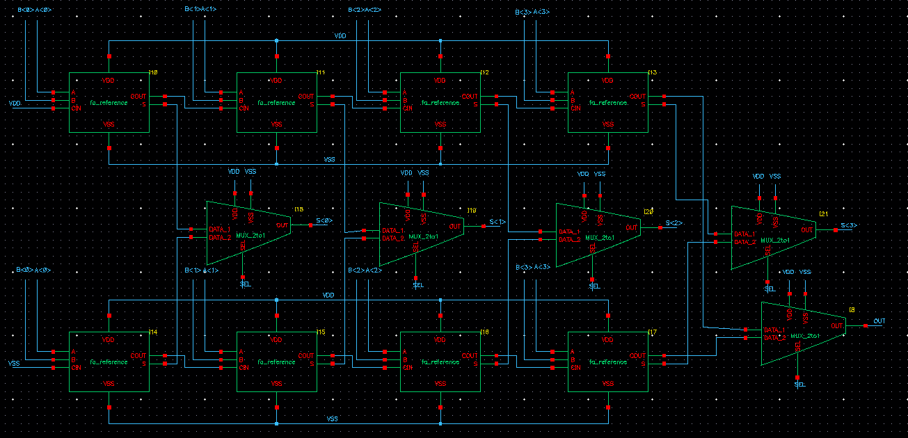
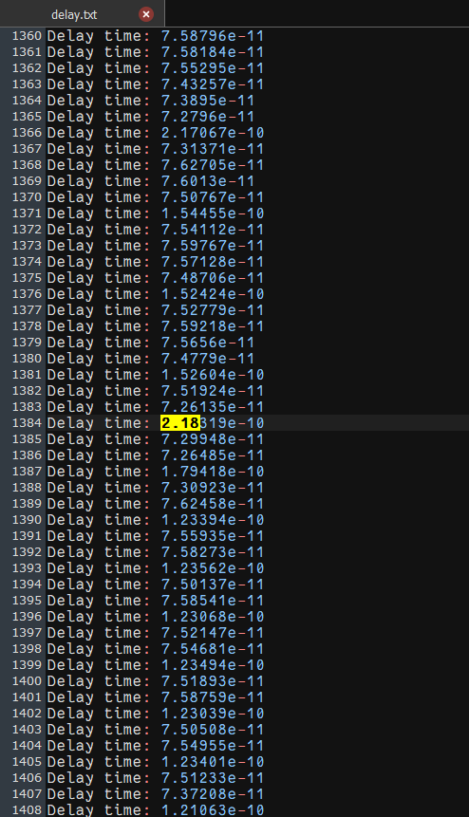
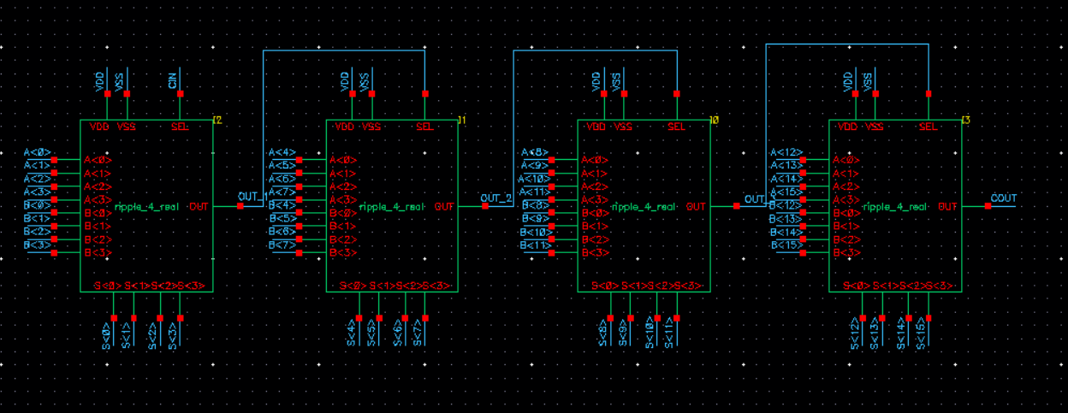
Adder
16-bit Carry-Select Adder
Critical Delay : 218ps

Slide 24
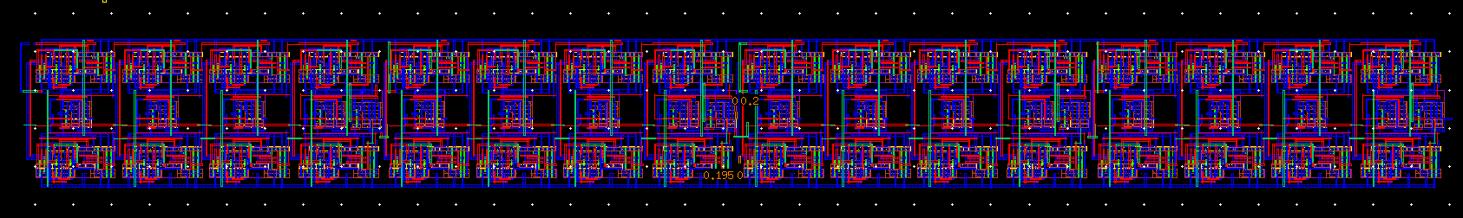
Adder
16-bit Carry-Select Adder

Slide 25
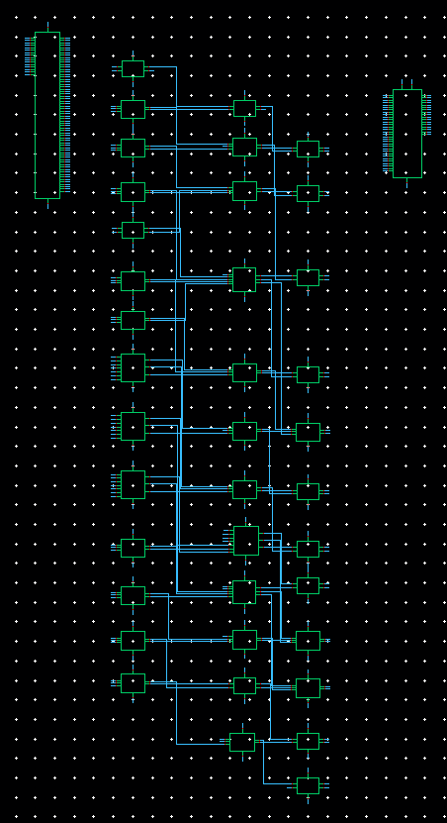
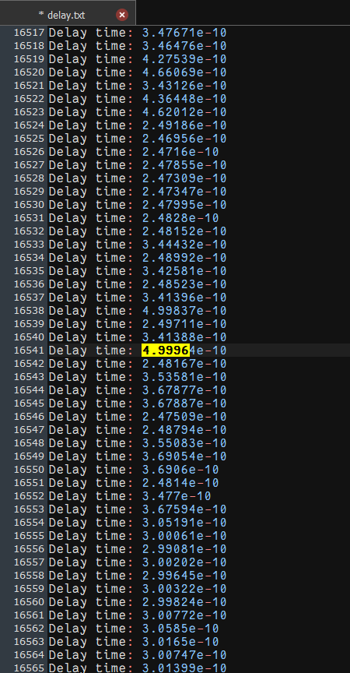
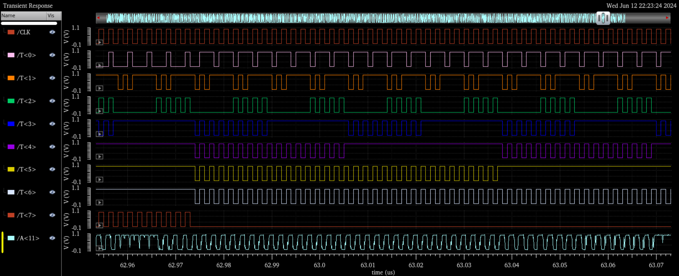
Multiplier
8-bit Wallace-Tree Multiplier
Partial Product
Carry-Select Adder
Critical Delay : 500ps
Carry-Save Adder를 제외한
Critical Delay

Slide 26
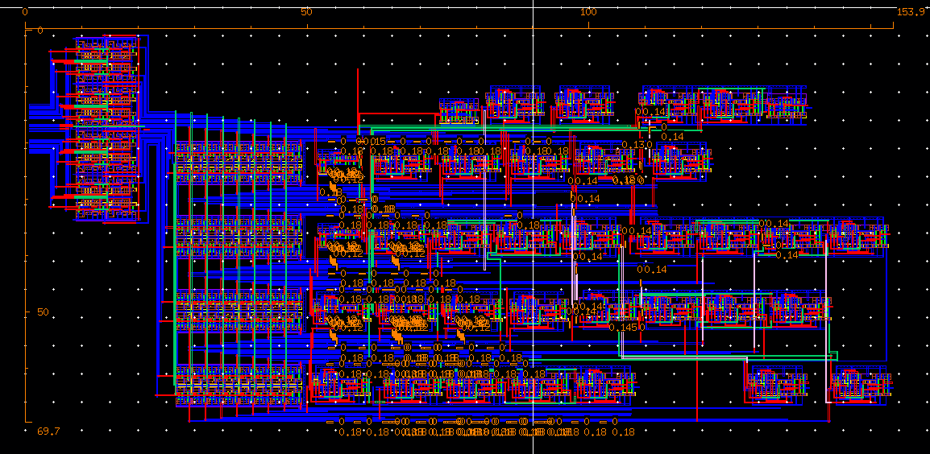
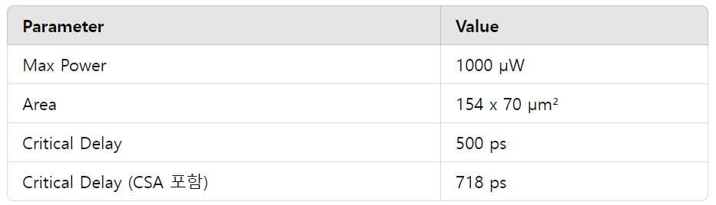
Multiplier
8-bit Wallace-Tree Multiplier Layout

Slide 27
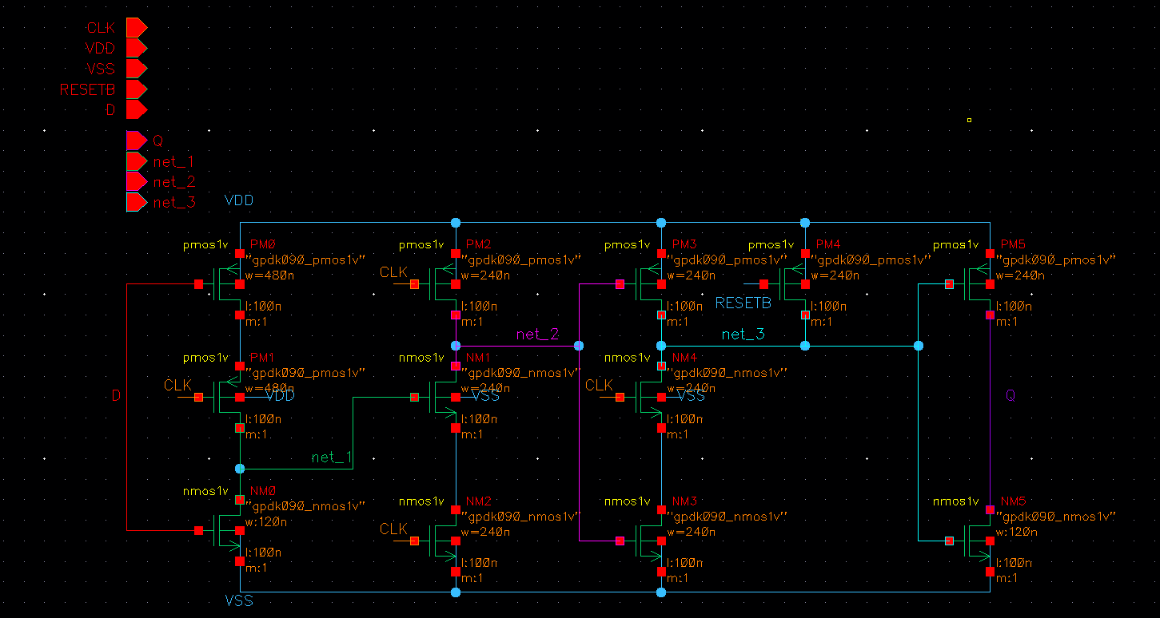
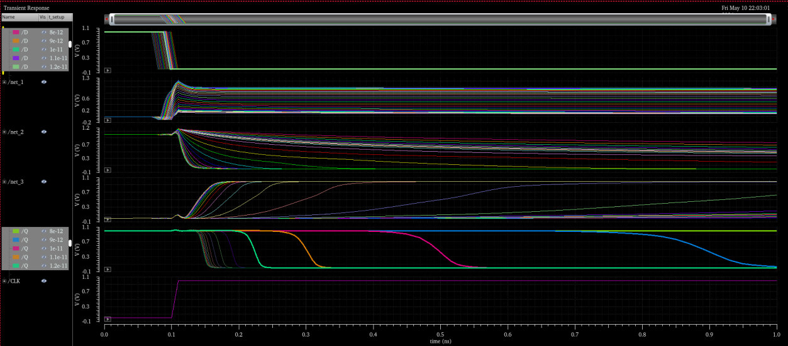

Pipelining
TSPC D-FF

Slide 28


Pipelining
TSPC D-FF Layout

Slide 29


Expected Result
32-bit Multiplier Schematic
TSPC D-FF
16-bit Carry-Select Adder
TSPC D-FF
8-bit Multiplier
8-bit Carry-Select Adder

Slide 30




Verification
Auto Test Pattern Generator

